Slide 1


缩量反弹，主线混沌
全国课程
经传多赢投资投顾：曾文龙
执业证书编号A1120620070001
经传多赢基金从业人员：曾文龙
执业证书编号A20250619007559
中国·广州

Slide 2

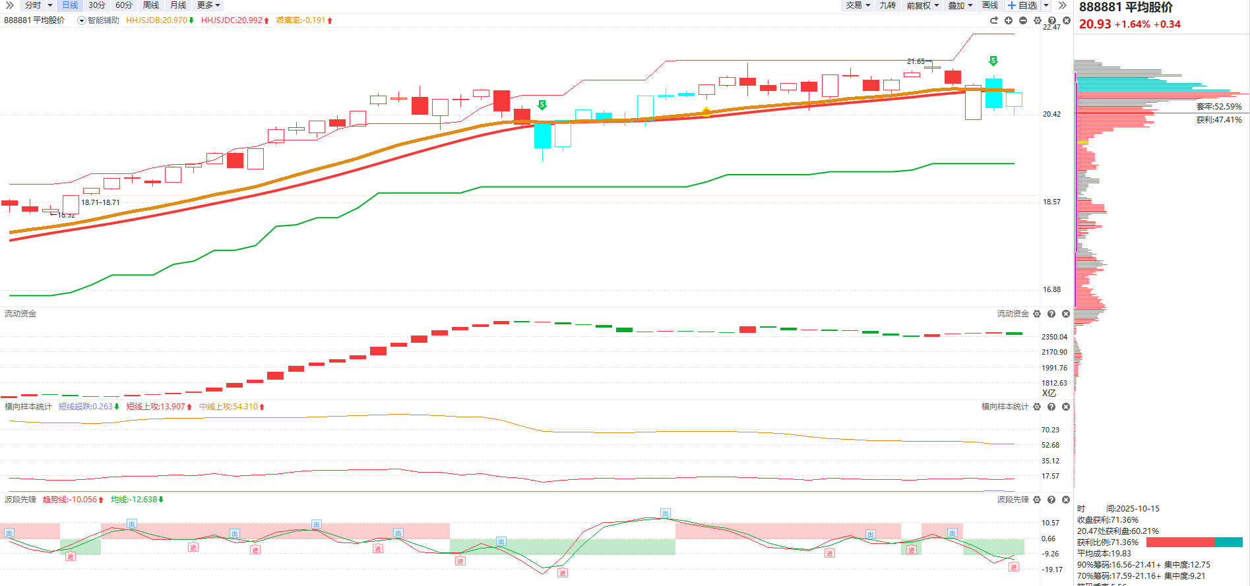
大盘分析
波段交易-趋势篇
主讲老师
曾文龙
执业编号
A1120620070001
市场量能持续收缩至5000亿，维持在2.07万亿，整体呈现缩量普涨。
上午活跃资金明显偏向避险防御策略，创新药、零售等防御性板块成为主要配置方向，市场情绪的谨慎态度亦有所体现--最直接的信号是，当前市场连板高度仅止步于三板，缺乏高弹性标的引领情绪。从个股表现维度观察，今日盘中表现较强的大容量趋势股，多为前两个交易日收出阴线的修复型标的，反映出资金更倾向于短期博弈超跌反弹。
尽管大盘指数完成日内修复，但核心矛盾仍未解决--市场缺乏明确的主线题材，资金处于多点试探、无锚定方向的状态，导致整体维持震荡格局。从近期走势规律来看，阴一天、阳一天的交替波动已成为常态，这种无序震荡的格局预计仍将延续，直至新的领涨板块出现。
中国·广州

Slide 3
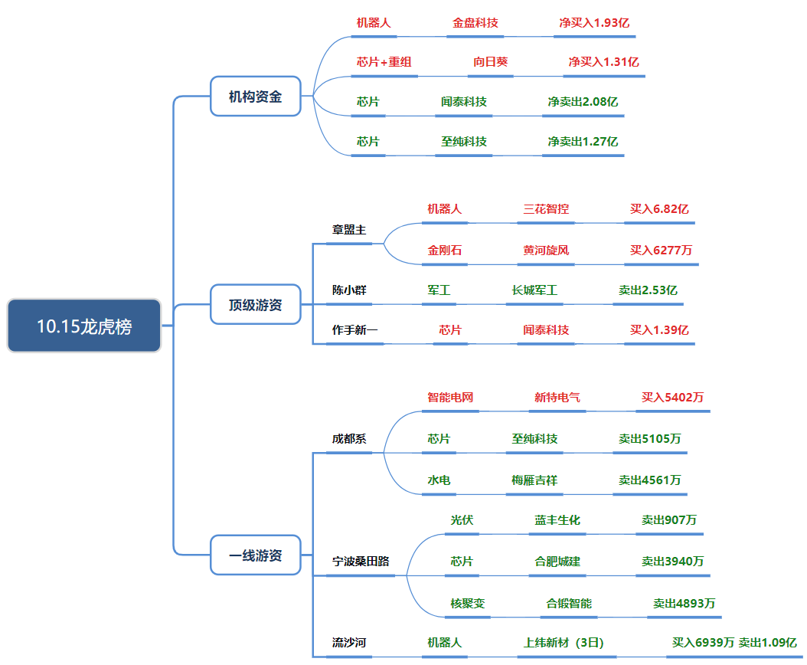
板块龙虎
新能源相关（固态电池、钴、新能源车+重组）：章盟主在固态电池领域的赣机器人：章盟主大手笔买入机器人概念的三花智控（6.82亿），显示出对该板块的强烈看好，有引导资金的意图。流沙河在机器人概念的上纬新材上，3 日内买入6939万卖出1.09亿，呈现出止盈或对短期走势偏谨慎的态度。整体而言，机器人板块有大资金强力做多，但也存在部分资金获利了结，板块内部有分化，不过多头力量仍较为突出，有望维持一定热度。
军工：陈小群卖出军工概念的长城军工（2.53亿），这一较大规模的卖出，可能反映出对军工板块短期上涨动力的担忧，或者是在板块内获利后选择止盈，对军工板块短期情绪有一定压制作用。
芯片：作手新一买入芯片概念的闻泰科技（1.39亿），显示出对芯片板块的积极布局。成都系卖出芯片概念的至纯科技（5105万），宁波桑田路卖出芯片概念的合肥城建（3940万）。可见芯片板块存在资金分歧，有资金看好进场，但也有资金选择离场，板块短期走势可能会有波动，需关注后续资金动向能否形成合力。
智能电网、水电、光伏、核聚变等板块：
成都系买入智能电网的新特电气（5402万），但卖出水电的梅雁吉祥（4561万）；宁波桑田路卖出光伏的蓝丰生化（907万）、核聚变的合锻智能（4893万）。这些板块的操作资金量相对较小，且以卖出为主，说明资金对这些板块的关注度和做多意愿相对不足，板块短期缺乏有力的资金推动，市场情绪较为平淡。
综合来看，机器人板块受大资金青睐，热度较高；芯片板块有资金关注但分歧大；军工板块遭遇资金减持，短期承压；而智能电网、水电等板块暂时未得到资金重点关注，整体市场情绪在不同板块间分化明显，热点主要集中在机器人等少数板块，其他板块相对弱势。

Slide 4
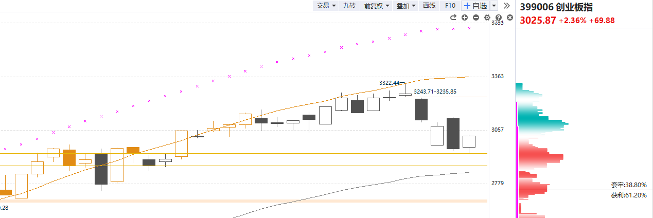
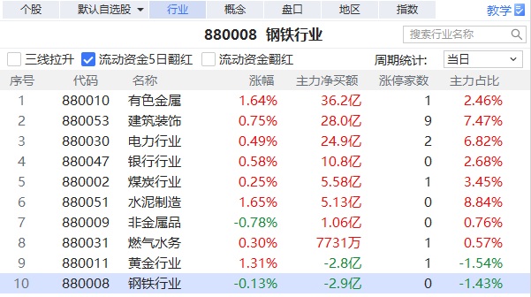
科技主线
波段交易-趋势篇
主讲老师
曾文龙
执业编号
A1120620070001
流动资金持续翻红的方向多为传统行业，上证指数强于创业板和科创板。
机器人下午拉升是因为传言某厂有大单，但是机器人方向本质还是阶段性超跌，前几天活跃的核聚变、新凯莱、稀土反而分化非常明显，盘面混沌明显。​
中国·广州

Slide 5
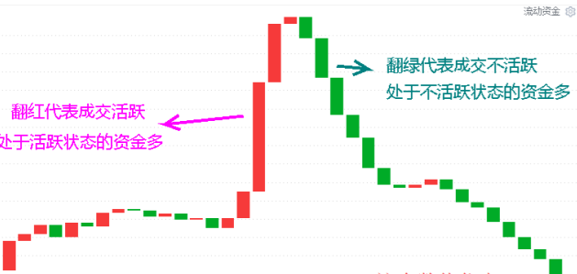
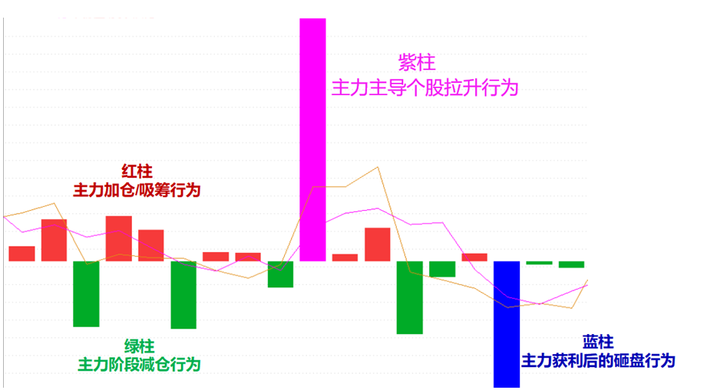
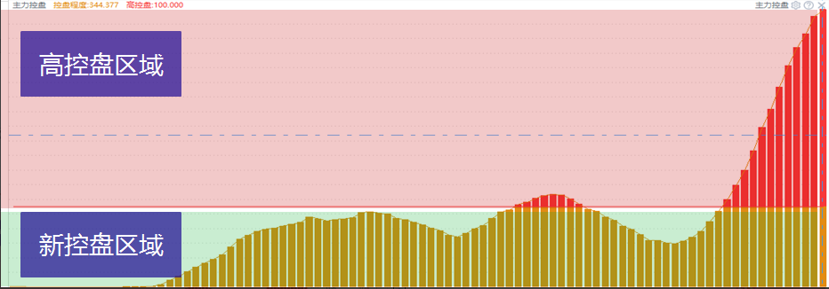
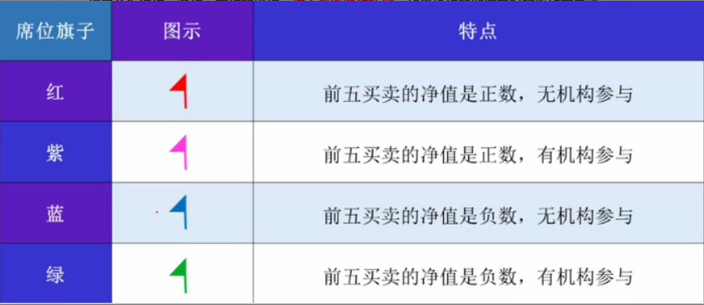
L2-主力资金
流动资金：持续翻红，交易活跃
主力动向紫色：主力强势进场主导拉升
主力控盘：主力资金筹码的锁仓意愿
紫旗：净买额为正，机构游资合力拉升

Slide 6
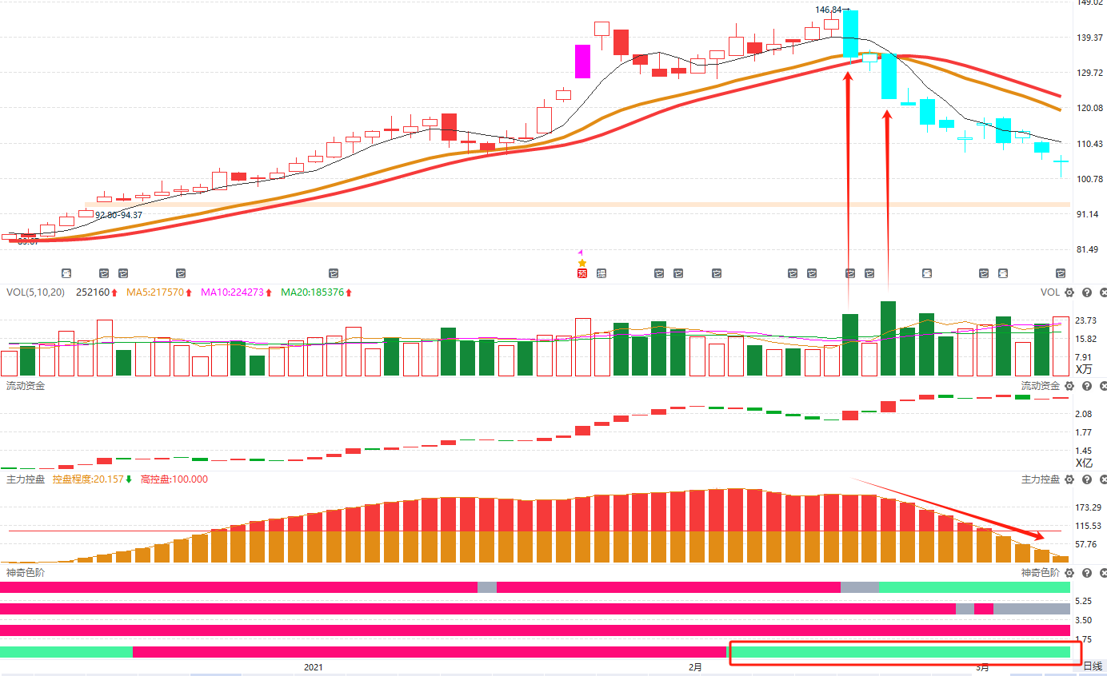
控盘-风险！
抱团股如何判断走弱信号：
震荡期间，调整时间长，但是不能在时间长的基础上，K线越走越弱（阴多阳少），越跌越多。
出现缩量，已经调整充分的，尝试反弹还继续杀跌（放量长阴），意味着筹码可能松动。
持续走弱--控盘减少、或者流动资金持续翻绿；
确定走弱--跌破智能辅助
节奏--上影线是放量的，代表振幅加大，共识分歧；
十字是缩量的，代表振幅降低，共识更容易达成；
上影线都是高抛的，十字都是低吸的

Slide 7
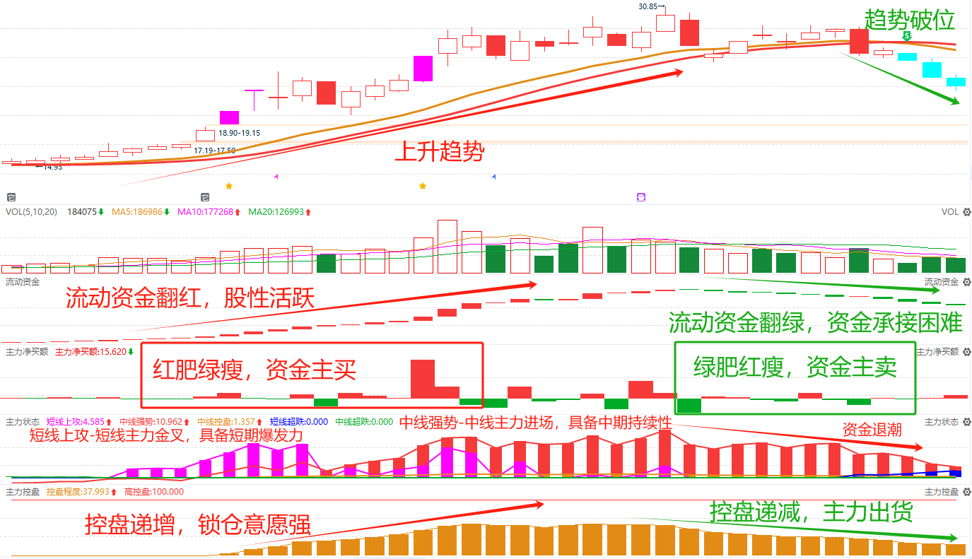
资金走弱不加仓
放量中大阴或者长上影线
流动资金持续翻绿
绿肥红瘦
主力控盘递减

Slide 8
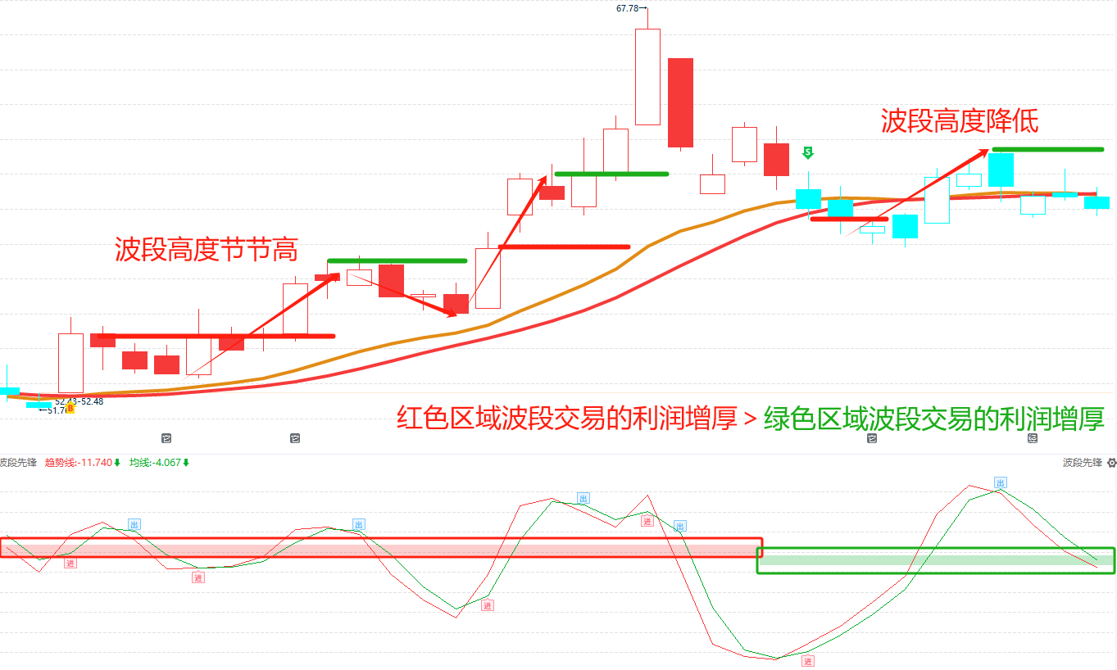
波段先锋-趋势分析
波段先锋，红色区域为强趋势，波段进出胜率高于绿色区域，波段利润增厚更高！！
完善你的投资模式
1.做短线，红色区域-趋势！
2.买点来了到底要建什么样的仓位？-趋势！
3.向上涨的过程中什么时候加仓？-趋势！
4.什么时候获利减仓最佳？-趋势！
5.这个上升回档是真还是假？-趋势！
6.同板块挑选个股选择谁？-趋势！

Slide 9

波段先锋福利发送！

